Slide 1
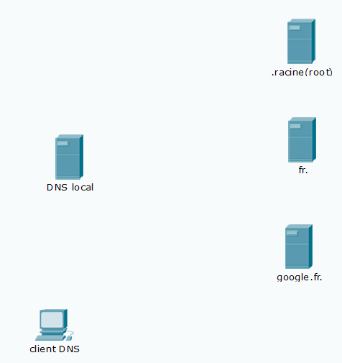
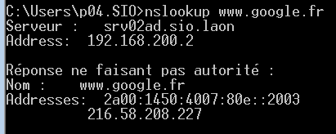
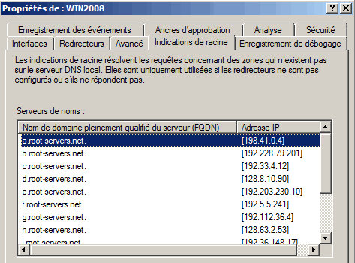
Requêtes DNS itératives sur Internet
Le dialogue pour résoudre un nom sur Internet
Ip du serveur DNS de .fr ?
L’IP du serveur DNS .fr
Ip du serveur DNS de google.fr ?
L’IP du serveur DNS google.fr
Ip de www.google.fr ?
L’IP de www.google.fr
L’IP est x.x.x.x
Ip de www.google.fr ?
- requête récursive -
REGNIER Daniel – BTS SIO - - Dia <number>

Slide 2

Fin
Requêtes DNS itératives sur Internet
REGNIER Daniel – BTS SIO - - Dia <number>

